Slide 1
Le maitre du jeu
John Grisham
Présenter par Beloeil Sebastien

Slide 2

L’auteur
John Grisham (1955 - ****)
Avocat
Notes:
Enfant de 12 qui temoigne d’un viol – envie d’ecrire – le père a tuer le violeur (non coupable) – peu de succes puis en 91 avec la firme , puis l’affaire pelican …

Slide 3
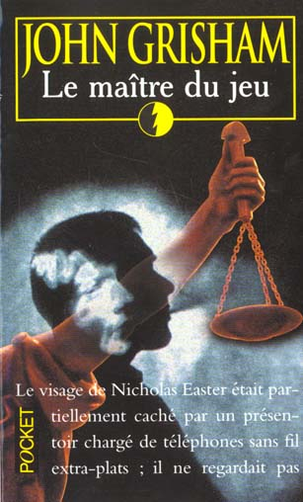
L’œuvre
- Une veuve; un mari décédé
- Un Lobby
- Un Procès
Notes:
Le livre raconte l’histoire de Celest Wood dont le mari est mort d’un cancer après avoir passé 30 ans a fumé.
Le livre parle donc de toutes les manipulations en rapport avec les lobby du tabac. Pression, argent …
Je vous laisse deviné ce qui se passerais si un lobby de cet ampleur était condamné ? Tabac, arme, laboratoire …
Eh bien JG l’a écrit …. S’inspirant fortement de sa carrière d’avocat , comme dans chacun de ses livres.
Un petit Extrait illustrant bien le livre --------LIRE page 27 -----------

Slide 4
Critique

Slide 5
La question
Pourquoi ai-je aimé ?
Notes:
Pk je vs le recommande !
Moyennement long – pas mal de description mais a un rythme soutenue , donc on s’en rend pas vraiment compte une fois qu’on est dans l’histoire.
Perso j’aime bien les histoire un poil compliqué, et ici on ne devine pas la fin au bout de 50 pages (parfois moins), j’aime pas les surprise et c’est ce qui m’a motiver a le finir assez vite.
Et encore plus que l’intrigue , il y a une dimention très reel sur la lutte anti-tabac, perso ca me donne pas envie de commencer…
Si le tabac vous passionne pas , le film parle des fabriquant d’armes ! (par contre la ca me demotive pas ☺ )

Slide 6

Trailer

Slide 7
Remerciement
Mr Landsberg
Vous
Notes:
Pour m’avoir autorisé a le lire
Pour m’avoir supporter
Des questions ?

